Slide 1
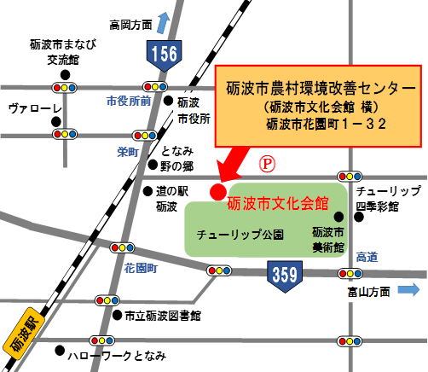
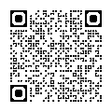
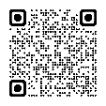
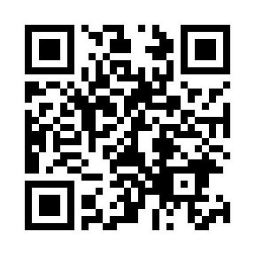
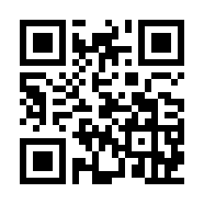
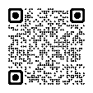
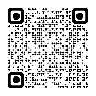
主催：富山労働局 ハローワーク砺波・小矢部 砺波市 小矢部市
砺波・小矢部
おしごとフェア
令和７年７月29日（火）
参加企業
８ 社
14:00～16:00 (受付開始１3:３0 ～）（最終受付15：45）
砺波農村環境改善センター
砺波市花園町１－３２ （砺波市文化会館 併設）
入場無料
事前申込不要
就職や転職を希望している方であれば、どなたでもご参加いただけます。この機会を利用して、自分に合った職場を見つけませんか！
＊参加企業は７月上旬頃公開予定です。
ＩＮＦＯＲＭＡＴＩＯＮ
会場案内図
★企業のブースで直接面談となります。施設の概要や仕事内容を聞くだけでもＯＫです。
★雇用保険の受給中に参加いただいた方は、「求職活動実績」（１回）に認められます。
お問い合わせ先 ＆ お役立ち情報
●ハローワーク砺波
℡0763-32-2914
（担当）齋藤・高橋
●ハローワーク小矢部
℡0766-67-0310
（担当）山元・菊
●砺波市 商工観光課
℡0763-33-1111
（担当）舘
●小矢部市 商工立地振興課
℡0766-67-1760
（担当）坪野
ハローワーク砺波からのお知らせ
https://jsite.mhlw.go.jp/toyama-roudoukyoku/hw/_119973/_119977.html
ハローワーク小矢部からのお知らせ
https://jsite.mhlw.go.jp/toyamaroudoukyoku/hw/_119973/_119977_00001.html
労働関連のお知らせ（砺波市HP）
https://www.city.tonami.lg.jp/info/65692p/
移住定住応援サイト
（やっぱり砺波で暮らそう。）
https://www.tonami-life.net/
雇用・労働について（小矢部市HP）
https://www.city.oyabe.toyama.jp/sangyobusiness/1002792/index.html
移住・定住サイト
〔おやべで暮らそう！〕 https://www.city.oyabe.toyama.jp/ijyu/index.html

